Slide 1
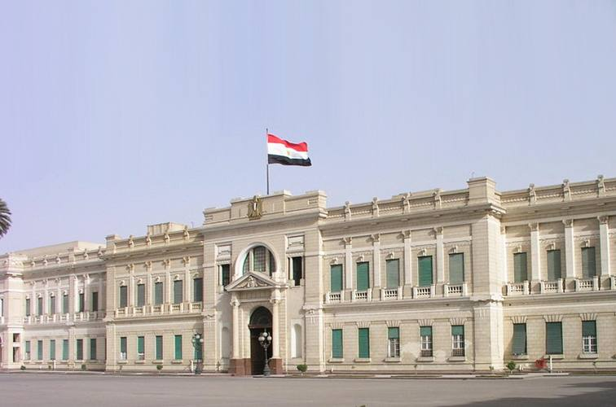
- يعد قصر عابدين من اشهر و افضل الاماكن السياحية في القاهرة فهو بلا شك تحفة معمارية تاريخية رائعة بني في فترة حكم أسرة محمد علي باشا لمصر حيث كان في ذلك الوقت مقراً للحكم ‏من العام 1872 حتى العام 1952. وقد شهد هذا القصر احداث هامة منذ العصر الملكة وحتى ثورة يوليو 1952 والتي كانت بداية لنشأة القاهرة الحديثة. تم تحويل القصر الى متحف يزوره آلاف السياح
نبذه عن المكان
صوره قصر عابدين
لوكيشن
https://www.google.com/maps/place/%D9%85%D8%AA%D8%AD%D9%81+%D9%82%D8%B5%D8%B1+%D8%B9%D8%A7%D8%A8%D8%AF%D9%8A%D9%86%E2%80%AD/@30.0422696,31.2507327,17z/data=!3m1!4b1!4m5!3m4!1s0x145840baf551f617:0xbafb145a268367fd!8m2!3d30.0422696!4d31.248544
y | x
31.248501086620905 | 30.04249248125583,

